Slide 1
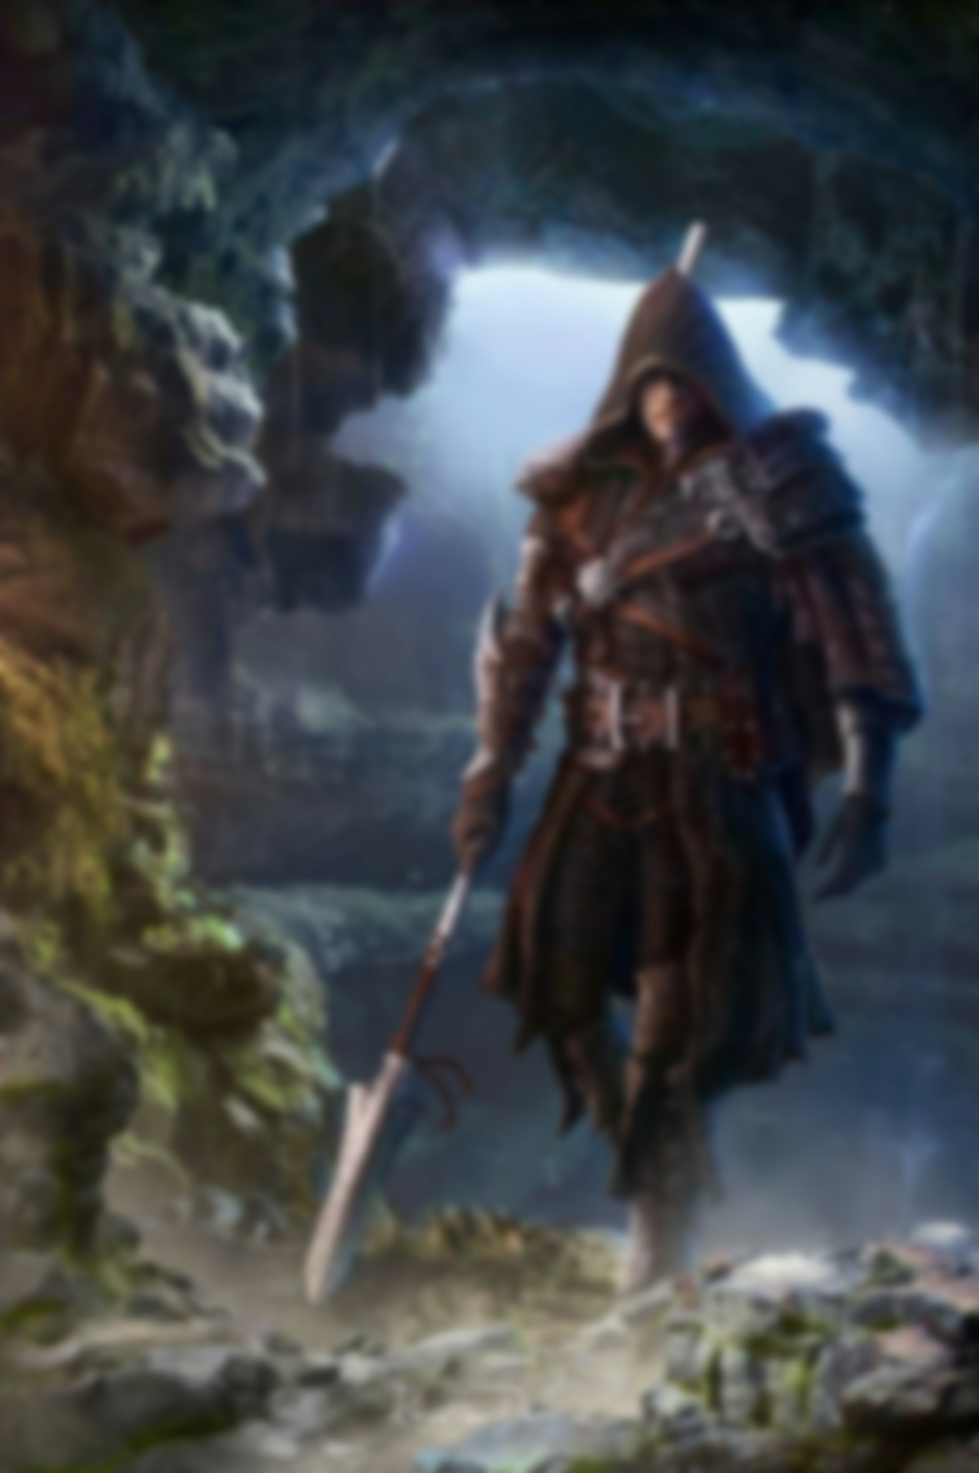
ARWEN
UN RPG DE COMBAT TEXTUEL
DÉVELOPPÉ PAR
NICOLAS “NITROXONE” PRÉVÔT
ERWAN “CRYPTOIENCLI” VAUTIER
ARISTIDE “BANGVOLT” MARION

Slide 2
FONCTIONNEMENT
INTRODUCTION
//
Arwen est un jeu textuel de combat stratégique au tour par tour. Vous progressez de donjon en donjon et vous battez contre des ennemis de plus en plus puissants.
Votre arsenal et vos capacités augmentent avec vous, jusqu’à ce que vous terrassiez le dernier boss.
INTER - COMBATS
//
Entre les combats (ou lorsque vous êtes dans votre repaire), vous avez accès à de nombreux écrans. L’équipement vous permet de changer votre arme et votre armure. Le statut vous informe de vos statistiques actuelles (santé, vigueur …) ainsi que vos compétences et pouvoirs déverrouillés. Lorsque vous êtes dans votre repaire, vous avez également accès au marché noir, vous permettant de vendre et acheter armes, armures et potions.
COMBATS
//
Les combats se déroulent au tour par tour. Vous pouvez attaquer avec votre arme équipée, dont les dégâts seront partiellement absorbés par la résistance physique de l’ennemi. Si vous utilisez une compétence telle que Boule de feu, sa résistance magique absorbera une partie des dégâts. D’autres compétences ont une portée plus tactique, telles que Affaiblissement ou Duel.
Vous pouvez bloquer les coups pour absorber davantage de dégâts, ou encore consommer une potion pendant le combat. À chaque action que vous faites, l’ennemi réagira de la même manière que vous : en lançant un sort, en attaquant, en bloquant les coups …

Slide 3
PROGRESSION
DONJONS
//
Il existe quatre donjons différents, à la difficulté croissante. Chaque donjon contient deux ennemis uniques et un boss, plus difficile que les ennemis réguliers.
.
/
ANTRE DE KHYRR IKHU
.
/
CAVERNE DU GROBBIT
.
/
PALAIS DE LIMPER ATHRIS
.
/
ANTICHAMBRE DU FLAN-BIT
ENNEMIS
//
La stratégie de combat à adopter n’est pas la même pour tous les ennemis. Certains infligeront énormément de dégâts mais auront très peu de vie ; d’autres seront peu puissants mais très résistants ; d’autres seront plus vulnérables aux compétences.
PROGRESSION GÉNÉRALE
//
Chaque fois que vous complétez un donjon, votre santé, vigueur et magie augmentent de 50 points, ce qui vous permet d’utiliser des armes et compétences plus puissantes. Chaque boss vaincu vous donnera une arme et une armure uniques, introuvables au marché noir. Vous apprenez également une compétence ou un pouvoir gratuitement en finissant un donjon, que vous n’êtes donc pas obligé d’acheter au marché noir si vous préférez attendre de les débloquer en jouant, celles-ci étant Châtiment, Renaissance, Duel et Dernier souffle.

Slide 4
ASTUCES DIVERSES
.
/
Si votre ennemi utilise Affaiblissement, sa prochaine attaque pourrait vous infliger énormément de dégâts. Pensez à utiliser Renforcement pour augmenter votre résistance magique, ou Protection divine pour annuler les dégâts.
.
/
Si vous êtes à court de moyens pour regagner votre vigueur ou votre magie, bloquez les coups. Le pouvoir Endurance, que le joueur possède dès le début, permet de regagner 10SP et 5MP par tour.
.
/
Le sort Affaiblissement couplé à une Boule de feu peut avoir des effets dévastateurs.
.
/
Ne négligez pas l’importance du marché noir. Vendre vos breloques inutiles peut vous rapporter beaucoup d’or pour améliorer votre équipement, ne gardez que le strict nécessaire. Le marché noir n’est accessible que depuis votre repaire, alors équipez-vous bien avant de lancer une expédition dans un donjon.
.
/
Vous regagnez automatiquement tous vos HP, SP et MP après un combat de boss. Ne ménagez pas vos efforts pendant celui-ci.
.
/
Si vous êtes à court de potions, utilisez les sorts Rituel ou Transcendance.
.
/
Lorsque vous êtes en combat, le nombre précédant le nom d’une compétence est son coût en magie. Dans le marché noir, le nombre précédant le nom d’un objet/pouvoir/compétence est son prix d’achat.
.
/
La compétence Châtiment consomme 75% de vos MP maximum mais requiert d’avoir au moins 100MP.
.
/
Si vous utilisez beaucoup de compétences et n’avez pas froid aux yeux, le pouvoir Flux ténébreux, qui vous octroie -10HP et +10MP par tour, pourrait vous convenir.
.
/
Si vous recommencez un donjon que vous avez déjà fini, vous obtiendrez à nouveau l’arme et l’armure uniques du boss. En revanche, vos HP, SP et MP max n’augmenteront pas et vous ne régénérerez que 25% de vos HP, SP et MP à la fin du donjon.
.
/
Pensez à sauvegarder souvent. Ça ne prend qu’une seconde et cela peut vous êtes plus utile que vous ne le pensez.

Slide 5
ABRÉVIATIONS
HP — vos points de vie.
SP — vos points de vigueur.
MP — vos points de magie.
DEG — la quantité de dégâts que vous infligez en attaquant avec votre arme.
VIG — la quantité de vigueur consommée quand vous attaquez avec votre arme.
DEF — la quantité de dégâts annulée quand vous bloquez avec votre arme.
PHR — la quantité de dégâts annulée quand l’ennemi attaque avec son arme.
MGR — la quantité de dégâts annulée quand l’ennemi attaque avec un sort.
MCO — la quantité de magie consommée par l’utilisation d’un sort.
PRX — le prix d’un objet.
QTN — la quantité d’un objet (combien vous en possédez).

